Slide 1

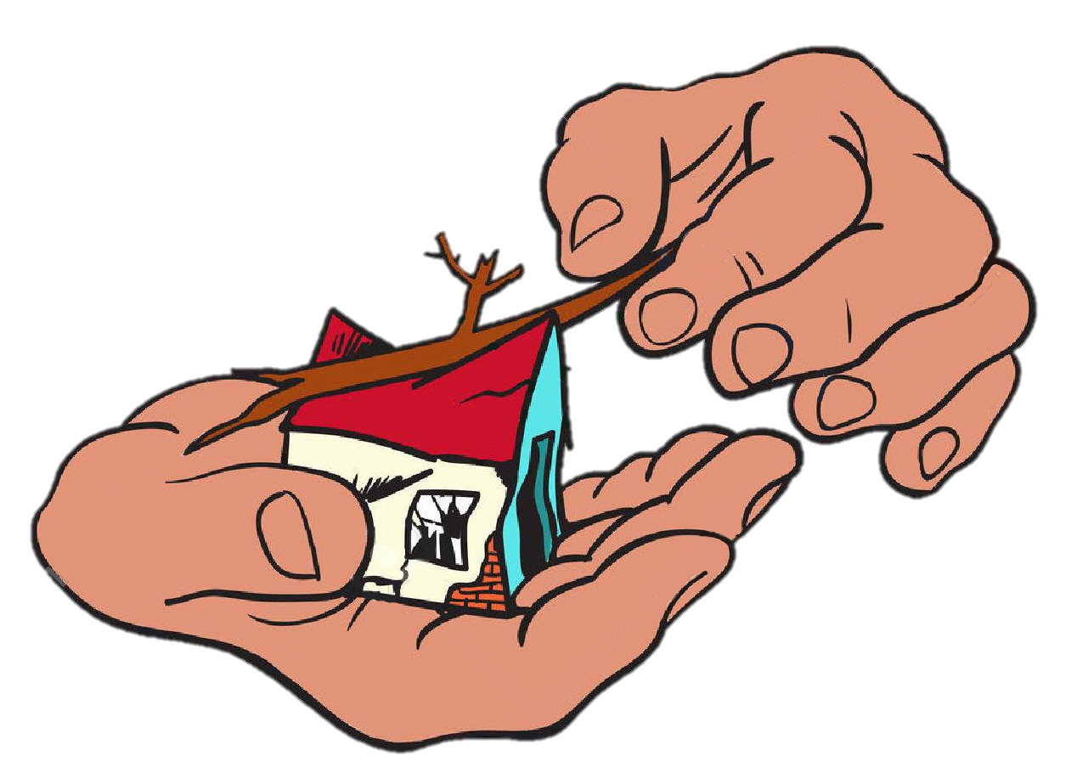


CHỦ ĐỀ 6:
TRÁI ĐẤT VÀ BẦU TRỜI
BÀI 30
BÀI 30
LUYỆN TẬP
ỨNG PHÓ VỚI THIÊN TAI

Slide 2
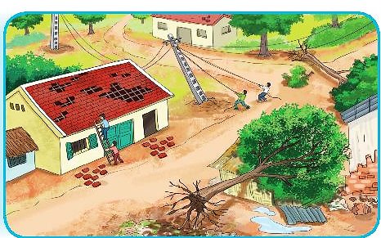
Hình bên miêu tả những thiệt hại do thiên tai nào gây ra? Theo em chúng ta cần làm gì để ứng phó với thiên tai đó?
Bay ngói trên mái nhà
Cột điện, cây đổ
Thiệt hãi do bão gây ra

Slide 3
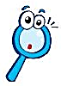
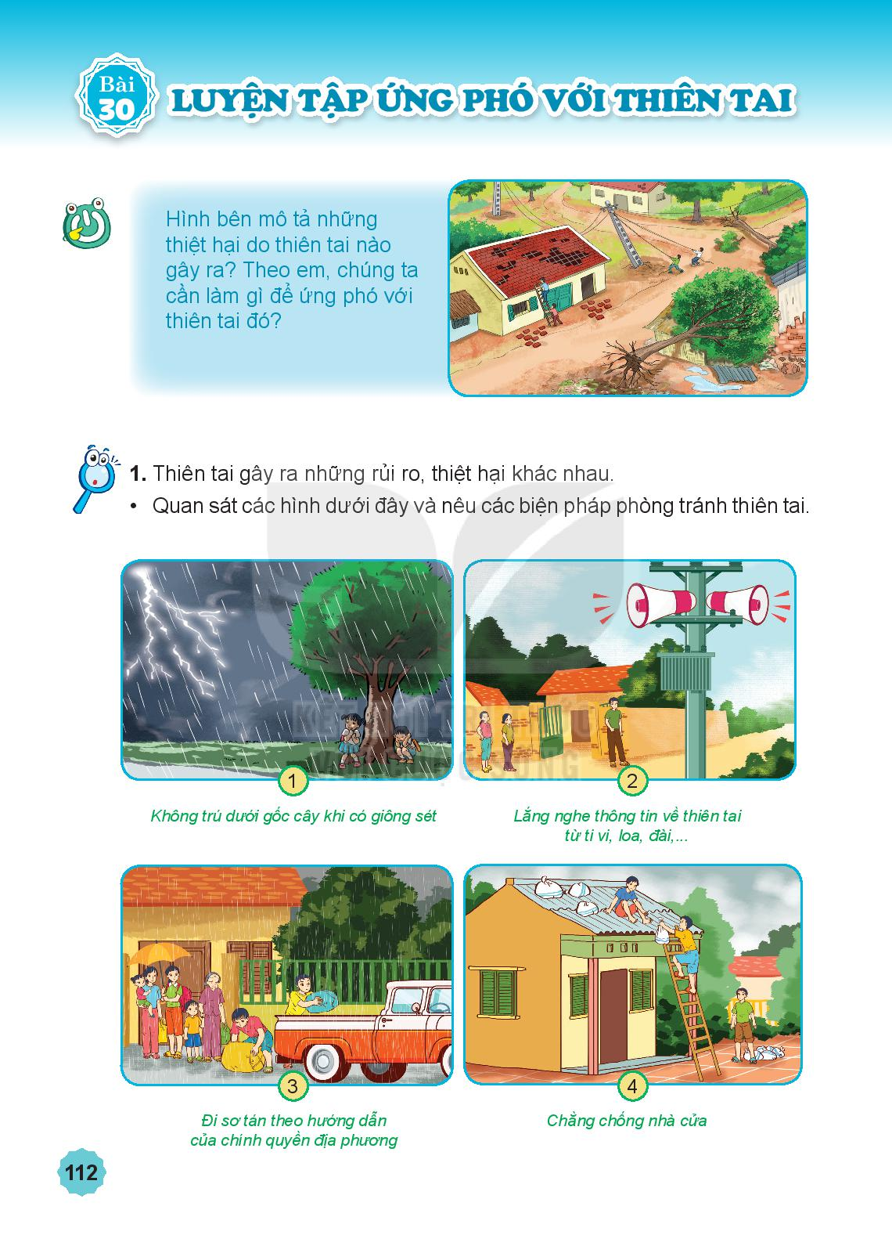
Nêu các biện pháp phòng tránh thiên tai
Không trú mưa dưới gốc cây khi có giông sét
Nghe thông tin về thiên tai từ tivi, loa, đài,…
Giông sét, bão
Tất cả các loại thiên tai

Slide 4
Nêu các biện pháp phòng tránh thiên tai
Đi sơ tán theo hướng dẫn của chính quyền địa phương
Chằng chống nhà cửa
Giông, bão
Tất cả các loại thiên tai

